Slide 1

Airbnb :
Plan d'investissement
Mohamed BELHADJ

Slide 2
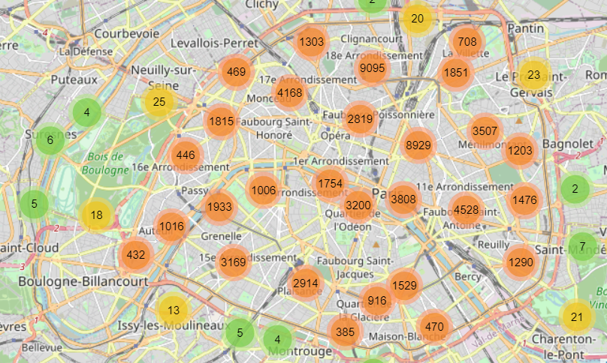
VISION GLOBALE
Forte concentration aux abords de la Seine.
Distribution heterogene
Particulièrement présent dans le Nord et dans l’Est.
Nombre de logements : 66 334

Slide 3
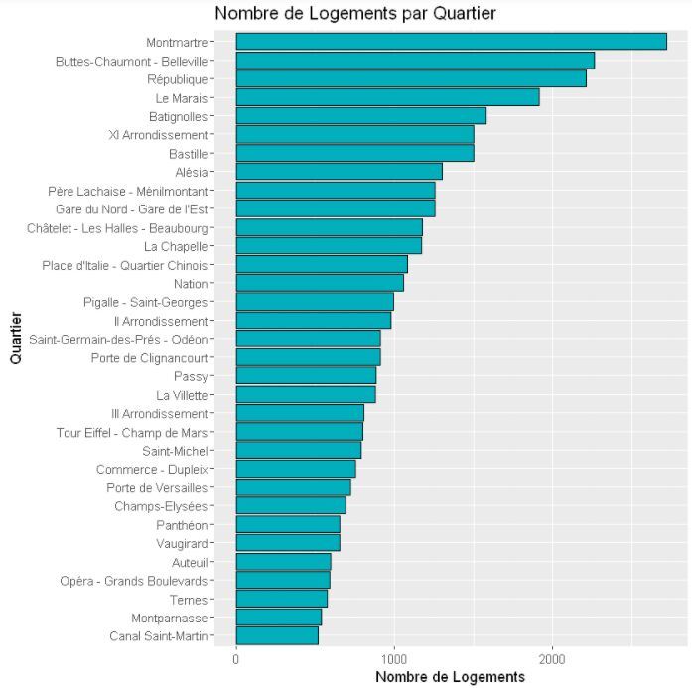
Le type de quartier influe mais n’explique pas le nombre de logements .
Le top 3 est représenté par des quartiers “populaires”.
Les quartiers “bourgeois” sont plus présents dans la deuxième partie.

Slide 4
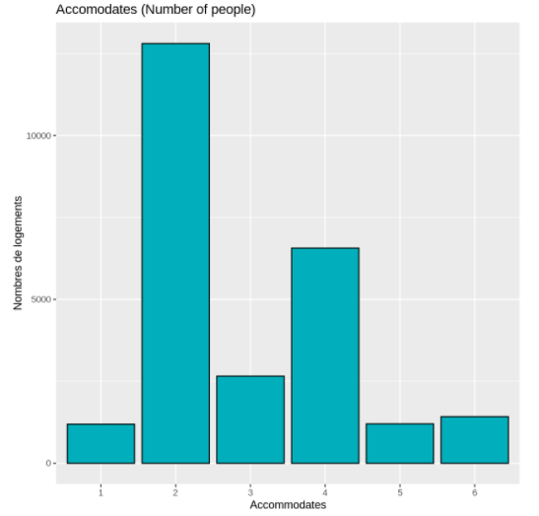
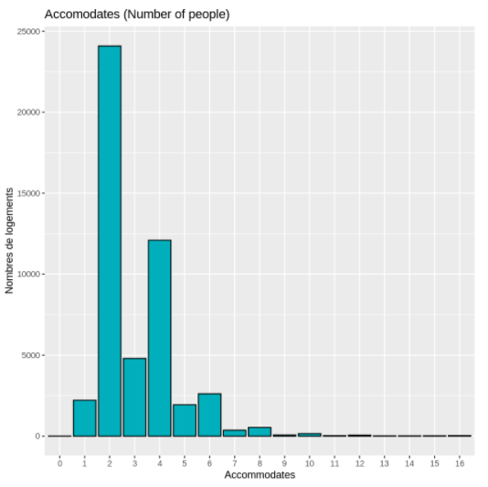
CAPACITÉ D'ACCUEIL
Logements disponibles de 1 à 16 personnes.
Proportion négligeable à partir de 7 personnes.
Grosse capacité susceptible d'être compliquée à booké
...
Majorité de logement pour 2 et 4 personnes.
Moins de 2500 logements pour le reste.

Slide 5
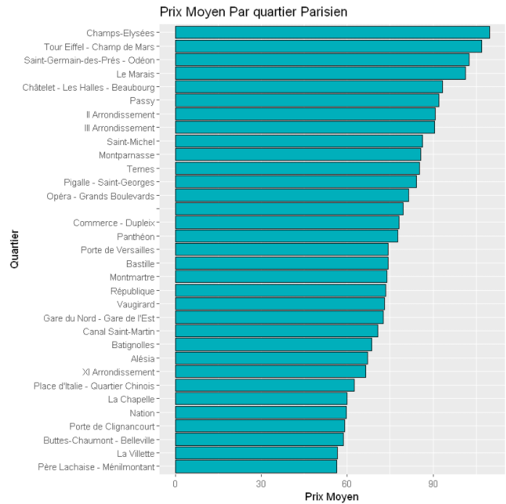
PRIX PAR QUARTIER
Population étudiée:
Quartier avec plus de 100 logements
Capacité de 2 personnes
24 089 logements
76,89$ en moyenne
Logements les plus chers dans les “beaux quartiers”
Grande différence de prix au sein de la même ville

Slide 6



PLAN D’ACTION
La rentabilité d’un investissement se trouve dans les logements chers
L’investissement peut s’avérer risqué avec un petit budget

